Slide 1
AMPLIACIÓN DE LA COBERTURA DE SERVICIOS DE LA EMPRESA I2A MEDIANTE LA IMPLEMENTACIÓN DE SERVICIOS DOBLE PACK PARA EL CANTÓN PUERTO QUITO.
DEPARTAMENTO DE ELÉCTRICA Y ELECTRÓNICA
DENNYS AUCANCELA

Slide 2
Objetivos
Objetivo General
Diseñar e Implementar un sistema eficiente para proveer servicios de Internet de Banda Ancha en la empresa I2A TV para el Cantón Puerto Quito.
Objetivos Específicos
Elegir la tecnología adecuada para el diseño e implementación del sistema en función de la calidad de servicio y el costo de implementación.
Identificar el equipamiento apropiado que permita conseguir un sistema escalable y gestionable de manera eficaz.
Desarrollar el estudio de ingeniería para el diseño y despliegue de la red física y lógica de los módulos de acceso, distribución y núcleo del sistema WISP.

Slide 3
Antecedentes
Empresa Ecuanex despliega el primer nodo de un Proveedor de Servicios de Internet en 1991.
Altos costos de acceso al servicio en enlaces de hasta 64 kbps.
39 ISP’s se registraron a nivel nacional en el año 2000.
En el año 2004 se registraron 126 ISP’s, alcanzando para el siguiente año una tasa de penetración del 8,7%
2004-2006 reducción de 126 a 79 ISP’s.
350 permisionarios hasta Marzo del 2014 concentrados en Quito y Guayaquil.

Slide 4
Justificación e Importancia
Vincular a la población de Puerto Quito con el acceso eficiente a los servicios de Internet.
Expansión de la cobertura de internet de Banda Ancha en el Ecuador.
Alcance del Proyecto
Diseñar la red física y lógica del sistema.
Detallar de los equipos y recursos necesarios para el despliegue del sistema.
Puesta en marcha del proyecto en el cantón Puerto Quito y funcionamiento completo.

Slide 5
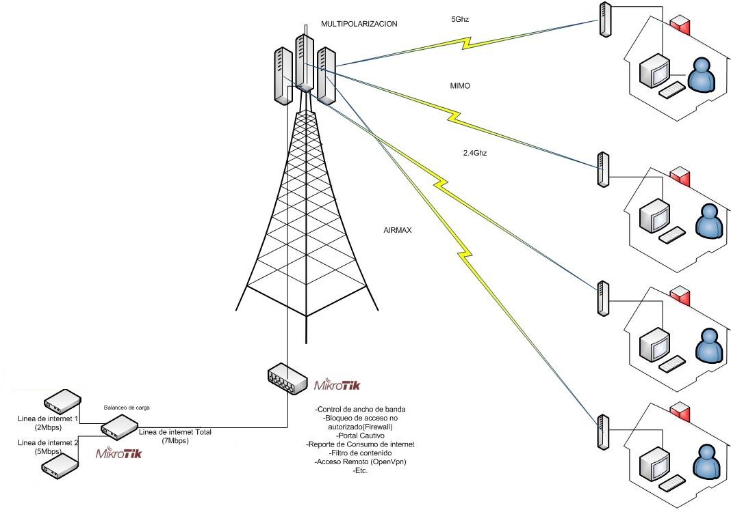
WISP (Proveedor de Servicios de Internet Inalámbrico)
Conecta sus clientes a Internet mediante enlaces inalámbricos de alta velocidad punto-punto y punto-multipunto

Slide 6
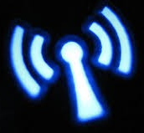
¿Por qué Inalámbrico?
Rápida Instalación de la estación Base y de los clientes.
Incremento de la cobertura con usuarios remotos o dispersos de forma más rápida y más barata.
Enlaces de alta velocidad.
Efectividad en costos para acceso prolongado y usuarios múltiples.

Slide 7
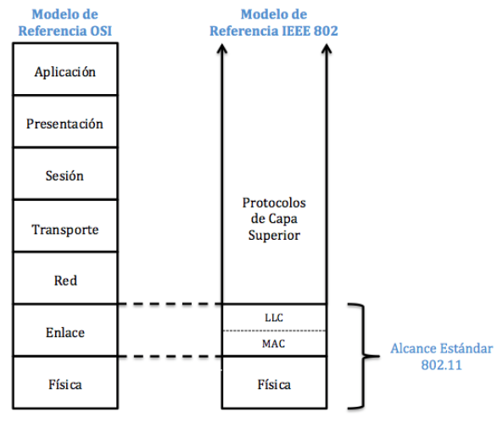
Estándar IEEE 802.11
Define las características de red de área local inalámbrica o WLAN y especifica los niveles inferiores en referencia al modelo OSI.
Despliegue menos costoso, interoperable y con capacidades extendidas.

Slide 8
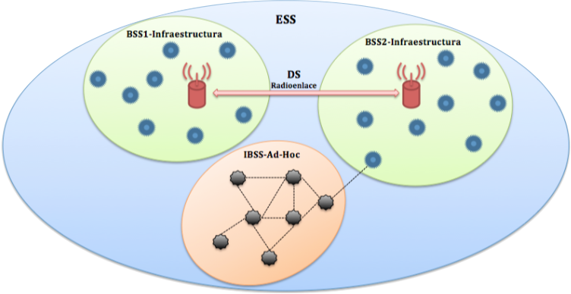
Arquitectura de Red
STA o Estación.
BSS o Set de Servicios Básicos.
DS o Sistema Distribuído.
ESS o Set de Servicio Extendido.

Slide 9
Evolución IEEE 802.11
Estándar | Año | Frecuencia | Velocidad | Rango
802.11 | 1997 | 2,4 - 2,5 GHz | 2 Mbps | 10 m
802.11b | 1999 | 2,4 - 2,5 GHz | 11 Mbps | 300 m
802.11a | 1999 | 5 GHz | 54 Mbps | 10 m
802.11g | 2003 | 2,4 - 2,5 GHz | 54 Mbps | 100 m
802.11n | 2008 | 2,4 - 2,5 GHz o 5 GHz | 540 Mbps | Largas Distancias
802.11ac | 2014 | 5 GHz | 1 Gbps | Largas Distancias

Slide 10
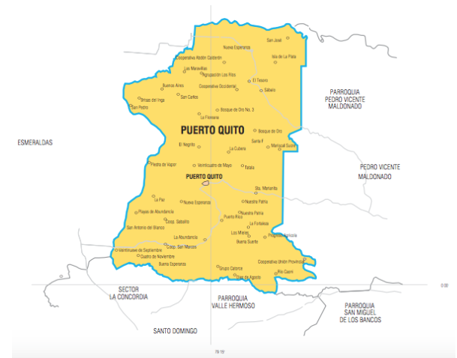
Situación del Mercado
Puerto Quito es un cantón que representa 5,39% de la superficie total de toda la provincia.
Puerto Quito es la única parroquia urbana y cabecera cantonal.

Slide 11
Segmentación de Mercado
Sector Comercial: Hoteles, hosterías, negocios comerciales.
Tipo | Down Link | Up Link | Compartición
Hogar | 2 Mbps | 2 Mbps | 6:1
Premium | 3 Mbps | 3 Mbps | 6:1
Empresarial | 4 Mbps | 4 Mbps | 6:1
Sector Residencial: Menores requerimientos de Banda Ancha.

Slide 12
Proyección de la Demanda
Es calculada de acuerdo a los datos históricos que se dispongan.
Año | Porcentaje de Penetración Internet
2003 | 2,83%
2004 | 3,21%
2005 | 4,26%
2006 | 6,14%
2007 | 7,73%
2008 | 8,77%
2009 | 9,7%
2010 | 11,8%
2011 | 16,9%
2012 | 22,5%
2013 | 28,3%
Tasa de Crecimiento = 26%

Slide 13
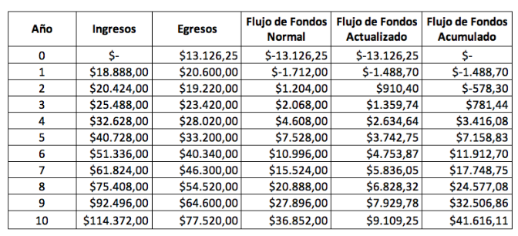
Factibilidad Financiera

Slide 14
Criterios de Evaluación
Son instrumentos mediante los cuales se determina la rentabilidad de la inversión en base a los flujos de fondos proyectados.
Criterio | Resultado
VAN | $28.489,86
TIR | 34,26%
PRI | 6to año
Costo/Beneficio | 3,17

Slide 15
Diseño del Sistema
Núcleo: Módulo principal encargado de conmutar los paquetes a la mayor velocidad posible.
Capa de Distribución: Realiza la marcación de paquetes para proveer políticas de conectividad.
Capa de Acceso: Los usuarios finales se conectan y acceden a los servicios que brinda la red corporativa del WISP.
Cada capa cumple con funcionalidades específicas, pero estas pueden ser configuradas en un solo equipo o en varios.

Slide 16
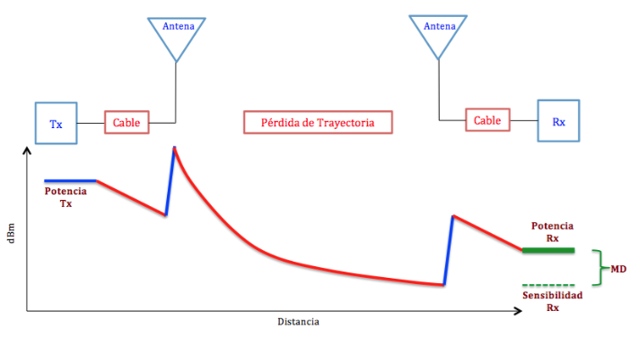
Balance del Sistema
Se utiliza para identificar la distancia máxima que garantiza la comunicación entre la estación base y el cliente en DL y UL

Slide 17
Balance del Sistema
La PRX en el espacio libre se calcula a través de la ecuación de Friis y relaciona la PRX con la PTX
Enlace de Bajada
Enlace de Subida
PTX | 27 dBm
S | -86 dBm
GRX | 13 dBi
GTX | 18,6 dBi
MD | 0 dB
L | 3 dB
PTX | 24 dBm
S | -86 dBm
GRX | 18,6 dBi
GTX | 13 dBi
MD | 0 dB
L | 3 dB
d = 37,15 km

Slide 18
Requerimientos de Ancho de Banda
Número de clientes iniciales = 21
Hora Cargada = 70%
Compartición = 6:1
AB Ofrecido = 2 Mbps, 3 Mbps, 4 Mbps
Clientes_conectados = Clientes_iniciales * Hora_cargada
AB_requerido = Clientes_conectados * AB_ofrecido * Compartición

Slide 19
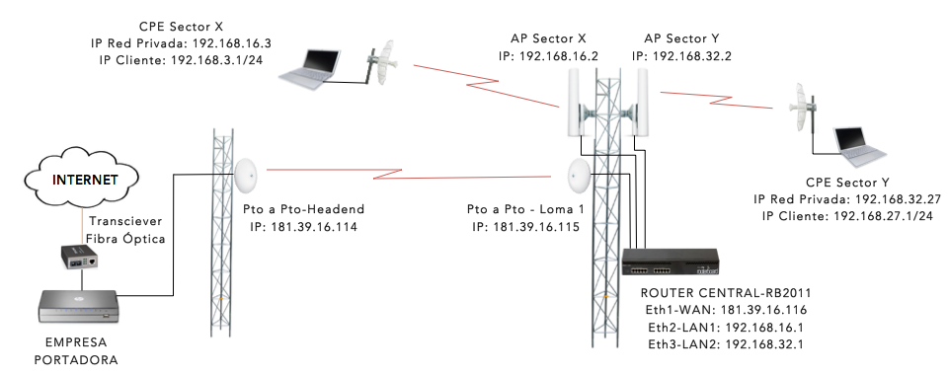
Direccionamiento de la Red

Slide 20
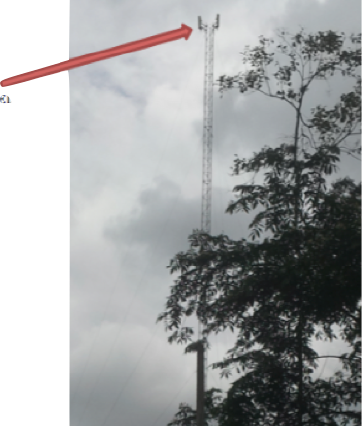
Despliegue de Infraestructura Estación Base
Antenas Sectoriales AM-5G19-120: Maximizan la cobertura de la red.
Antenas Sectoriales del Sistema

Slide 21
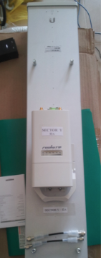
Despliegue de Infraestructura Estación Base
RocketM5: Punto de acceso en modo inalámbrico y puente en modo de red.

Slide 22
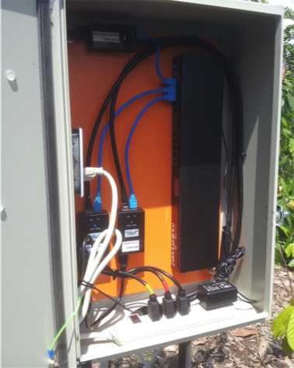
Despliegue de Infraestructura Estación Base
Router Board Mikrotik RB2011: Realiza la conexión internacional de Internet con el Sistema.
Se encarga de la gestión de la Red y de la seguridad del sistema.
Gestión y Administración a través de software Winbox.

Slide 23
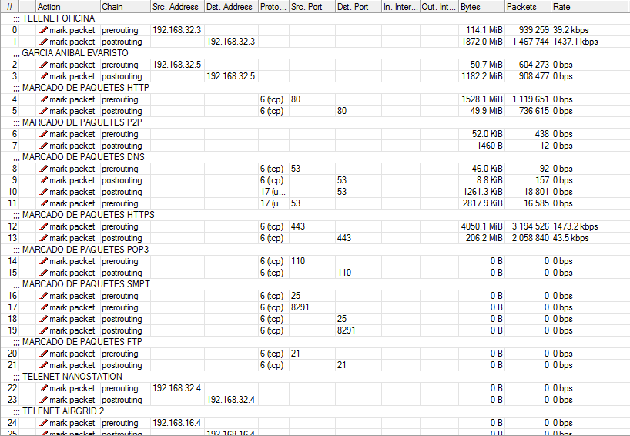
Despliegue de Infraestructura Estación Base
La QoS se implementa bajo la plataforma Winbox.
Implementación de QoS diferenciada: Distinguir el tráfico del sistema.
Marcación de paquetes y listado de colas.

Slide 24
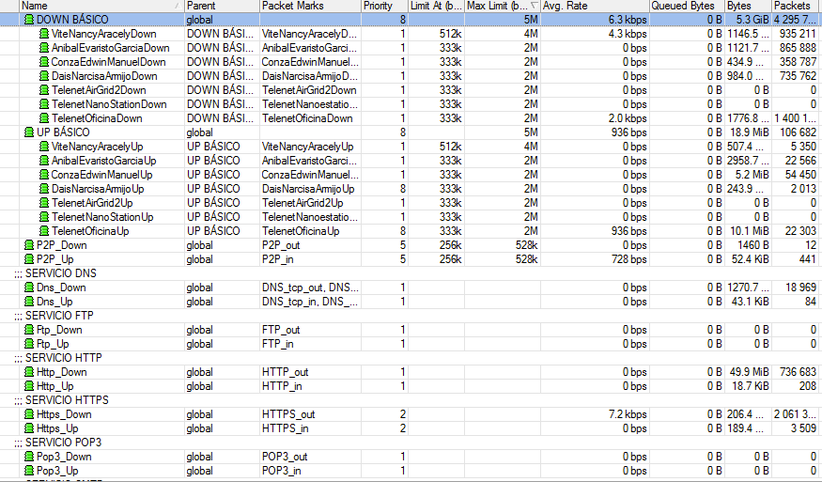
Despliegue de Infraestructura Estación Base

Slide 25
Despliegue de Infraestructura CPE
CPE NanoM5 o AirGrid: Se conectará a la antena del sector con mejor cobertura, manteniendo la calidad del enlace.

Slide 26
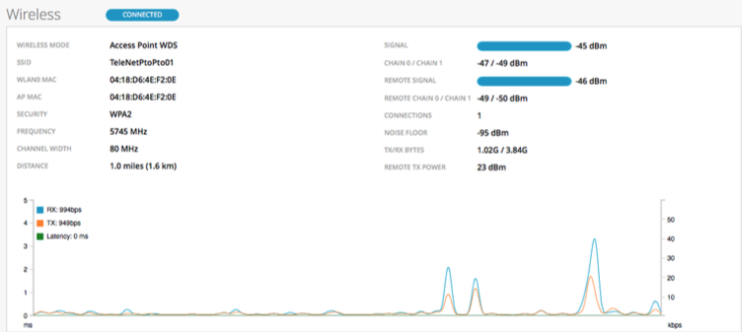
Despliegue de Infraestructura Enlace Punto-Punto
Antenas Direccionales NanoBeam ac: Conectan la red LAN privada del WISP con el acceso a Internet a través de la empresa portadora.

Slide 27
GRACIAS

